Slide 1

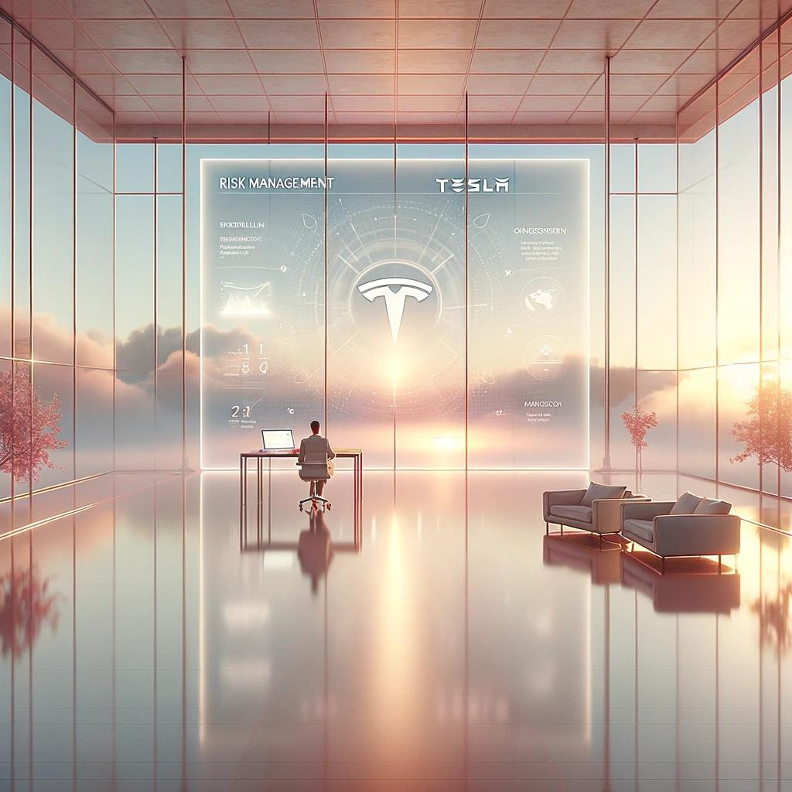
Zarządzanie ryzykiem w firmie Tesla
Yana Negulescu Adrian Krawczyński Nikolay Katrosha

Slide 2
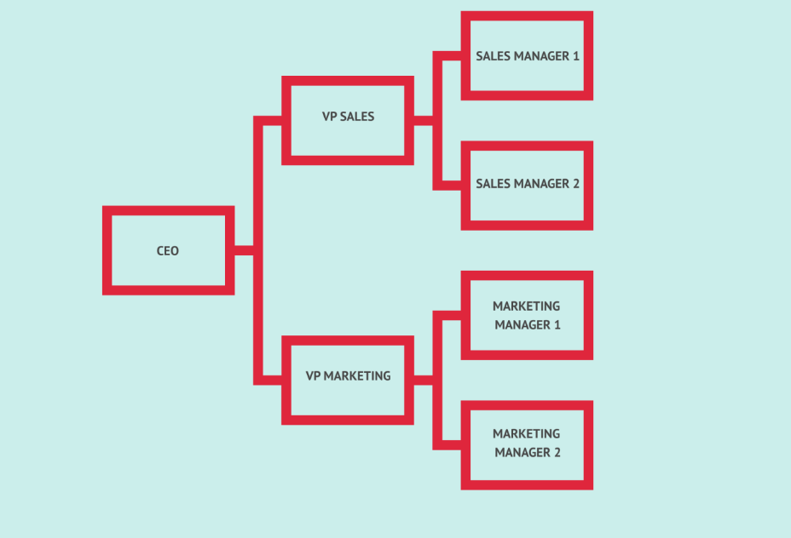

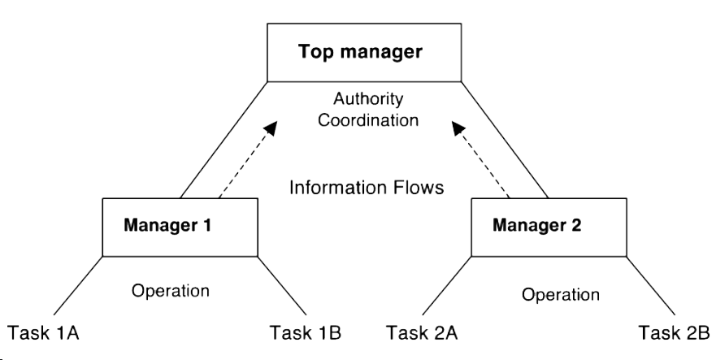


Aktywności zarządzania ryzykiem
Struktura Korporacyjna
Kultura Korporacyjna
Polityka Ryzyka

Slide 3

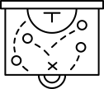
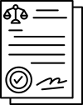


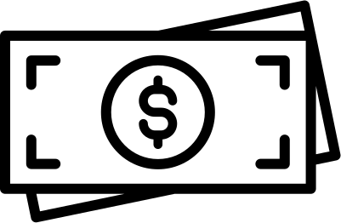
Zródła/czynniki ryzyka
Rynkowe
Strategiczne
Regulacyjne
Kredytowe
Technologiczne
Operacyjne

Slide 4

Kwestionariusz Oceny Ryzyka: Bezpieczeństwo Danych i Prywatności
Identyfikacja Ryzyka:
Czy istnieją programy, które pozwalają konsumentom otrzymywać regularne aktualizacje systemu?
Czy pojazdy Tesli mają połączenia bezprzewodowe, które mogą być dostępne dla hakerów?
Jakie są potencjalne słabe punkty w infrastrukturze IT Tesli?
Analiza Przyczyn:
Dlaczego nowe programy są podatne na cyberprzestępców?
Dlaczego połączenia bezprzewodowe w pojazdach są niespójne lub niezabezpieczone?
Jakie są powody, dla których hakerzy mogą zwiększać swoje zdolności do obejścia protokołów bezpieczeństwa?
Ocena Ryzyka:
Jakie są potencjalne konsekwencje naruszenia bezpieczeństwa danych dla Tesli?
Jakie są konsekwencje dla klientów w przypadku naruszenia ich prywatności?

Slide 5
Kwestionariusz Oceny Ryzyka: Bezpieczeństwo Danych i Prywatności
Działania Zapobiegawcze:
Czy Tesla wdrożyła rozwiązania z zakresu cloud computing w celu poprawy bezpieczeństwa danych?
Jakie inwestycje zostały dokonane w szkolenie pracowników w celu poprawy bezpieczeństwa danych?
Planowanie i reagowanie:
Jakie działania podejmuje Tesla, aby zapobiegać opóźnieniom w produkcji, które mogą wynikać z naruszeń bezpieczeństwa?
Jakie strategie są stosowane, aby zarządzać międzynarodowymi ryzykami operacyjnymi i rynkowymi?
Ocena i Monitorowanie:
Jakie są procedury monitorowania i oceny ryzyka związanego z bezpieczeństwem danych w Tesli?
Jak często przeglądane są strategie bezpieczeństwa danych i jak są aktualizowane?

Slide 6

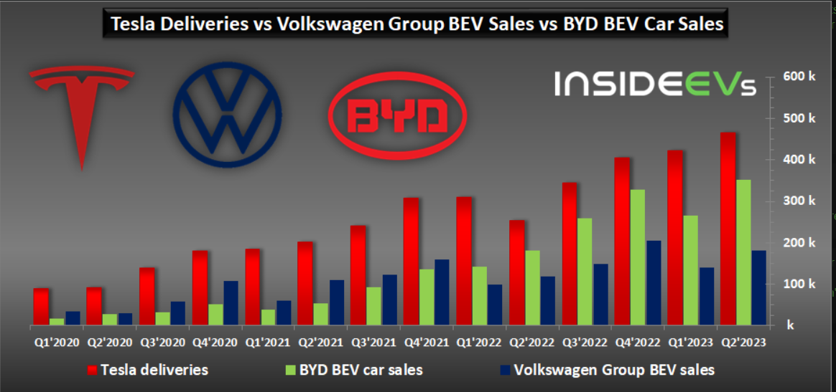



Ryzyko związane z konkurentami

Slide 7
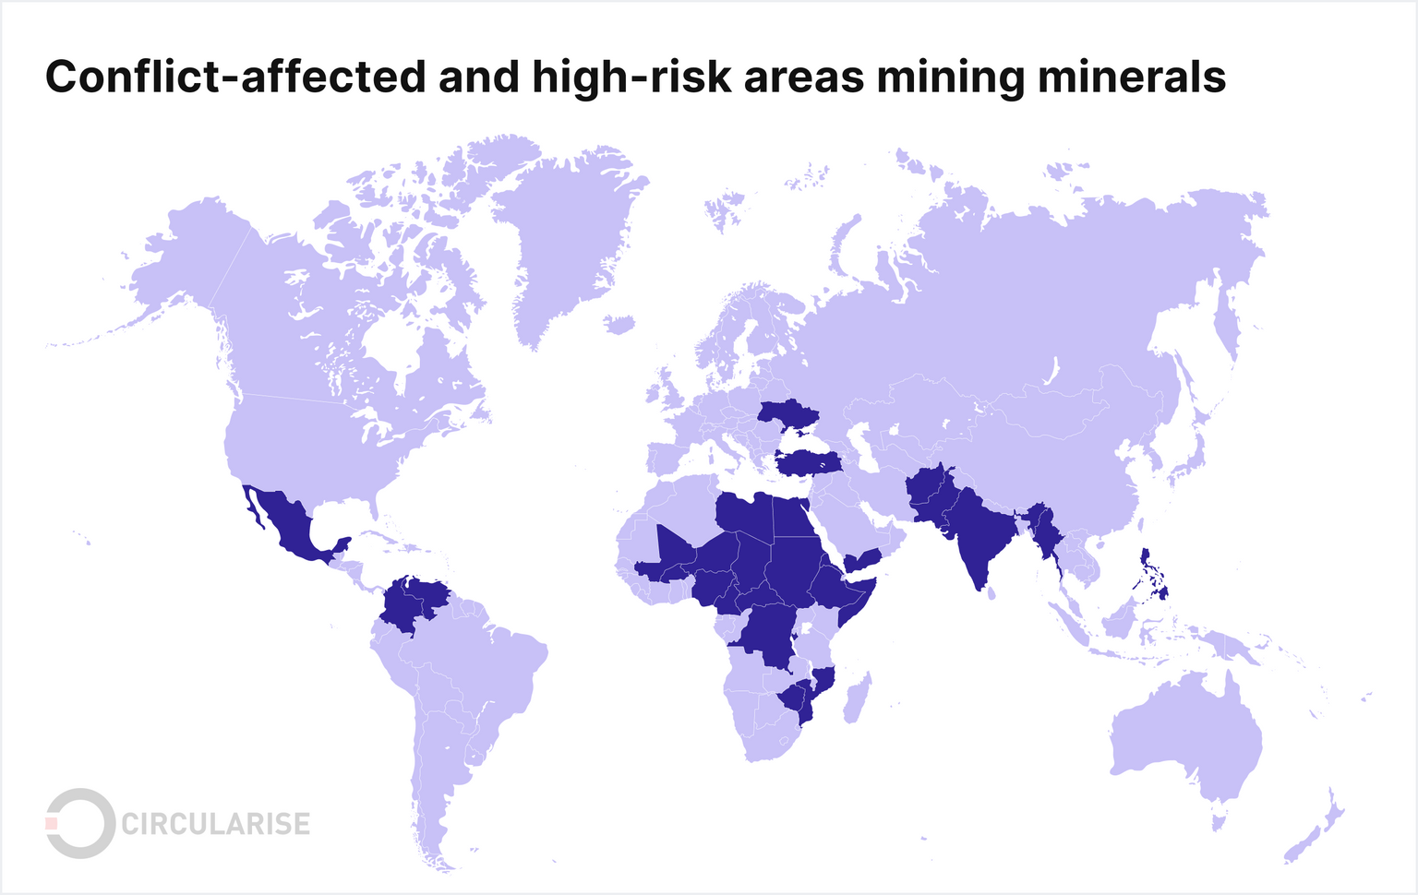
Ryzyko związane z regulacjami
W przypadku mówimy Tesli o regulacjach dot. minerałów 3TG od tin, tantalum, tungsten, gold (z ang. cyna, tantal, wolfram, złoto) oraz kobaltu.

Slide 8

Ryzyko związane z prawem pracy
Ten rodzaj ryzyka dotyczy sytuacji, w których firma nie stosuje się do Międzynarodowego prawa pracy lub/i praw lokalnych.
w 2019 Tesla nielegalnie przeciwdziałała tworzeniu się związków zawodowych wśród swoich pracowników w Kalifornii.
w 2023 (Floryda) Tesla odmówiła pracownikom prawa do dyskusji nt. wynagrodzenia oraz warunków pracy. Również odmówiono prawa do skargi w tym zakresie.
(2023) Tesla odmówiła podpisania porozumienia dot. pensji minimalnej dla mechaników w Szwecji oraz Danii.

Slide 9
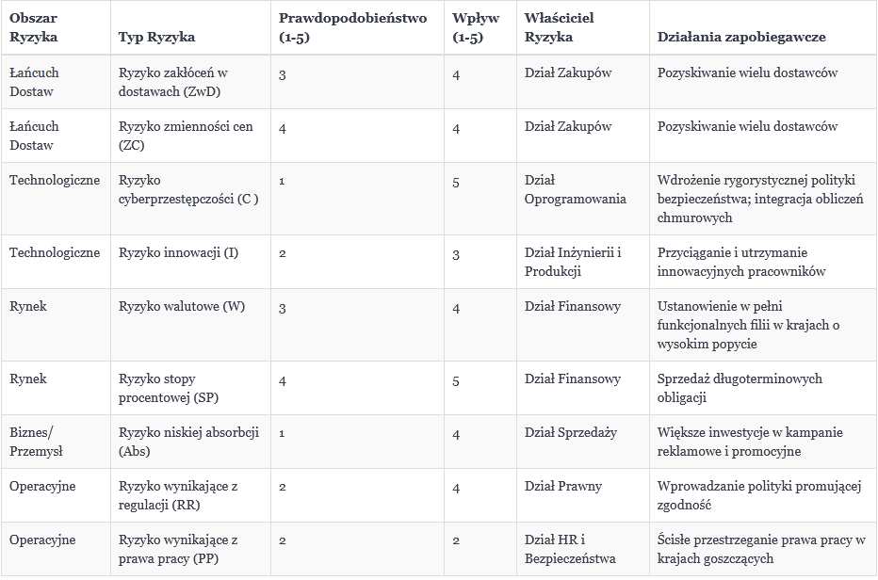
Rejestr ryzyk

Slide 10
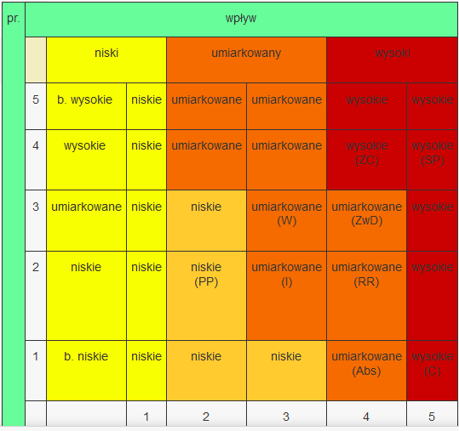
Mapa ryzyka

Slide 11
Źródła
https://www.globaldata.com/data-insights/automotive/tesla-inc-risk-profile/
https://www.france24.com/en/europe/20231215-musk-s-woes-deepen-as-tesla-strike-spreads-across-scandinavia
https://www.sec.gov/Archives/edgar/data/1318605/000156459023007555/tsla-ex101_18.htm
https://www.politico.com/
https://insideevs.com/news/679531/top-bev-car-oems-sales-2023q2-tesla-byd/
https://www.nasdaq.com/articles/tesla-vs.-byd:-which-ev-stock-is-a-better-value-right-now

